Slide 1
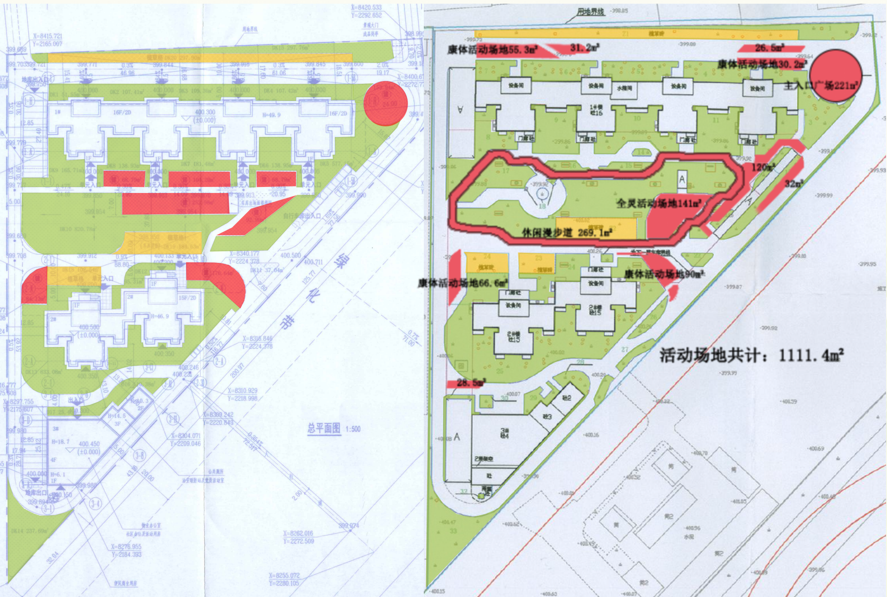
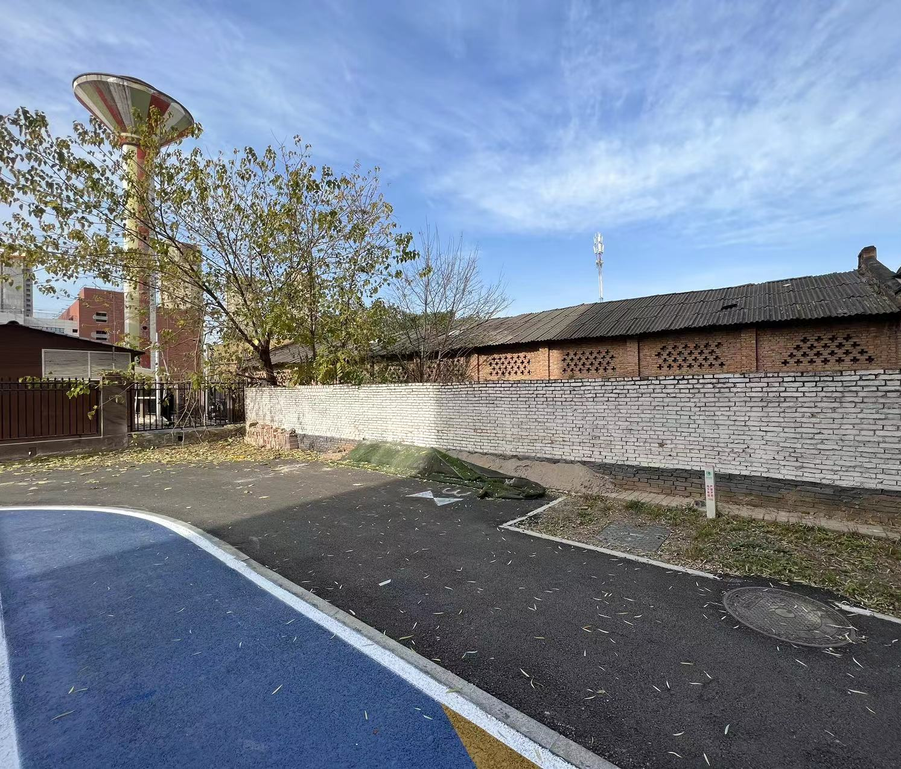
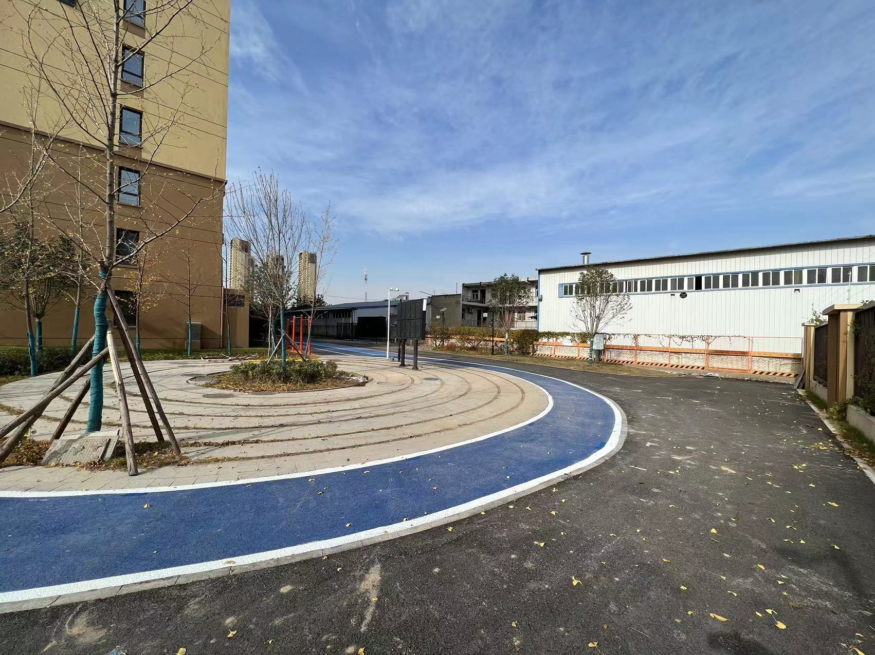
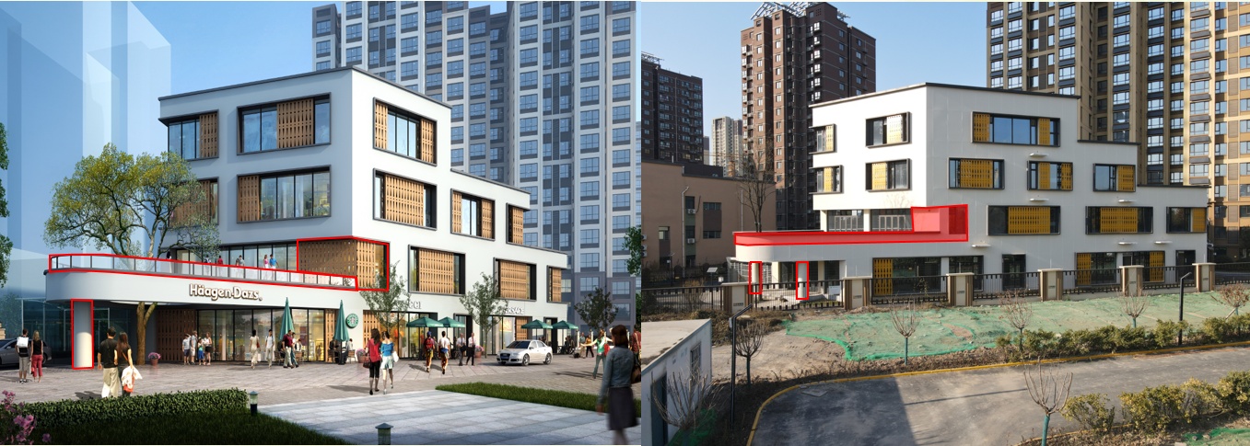
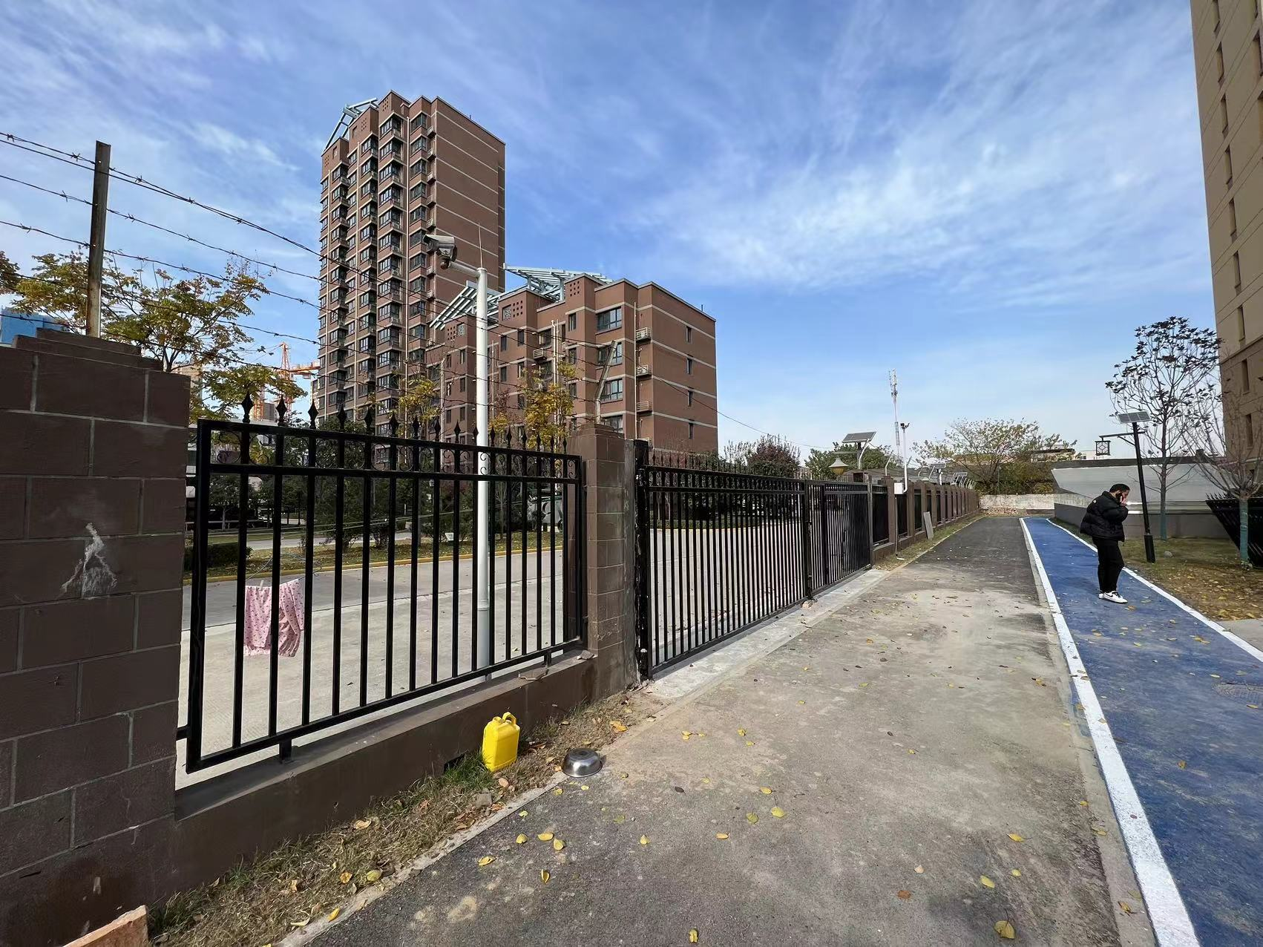
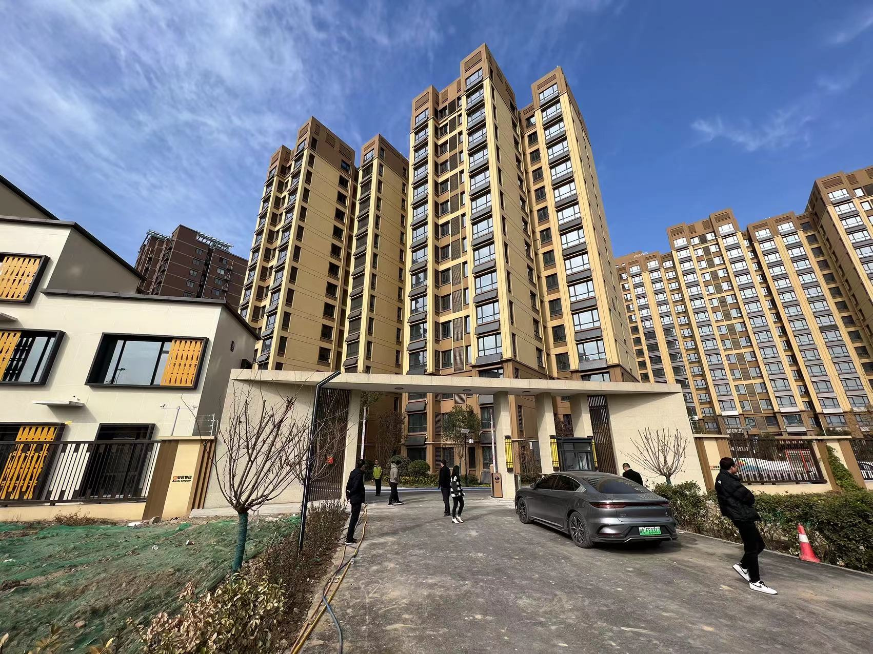
西咸新区建设工程规划条件核实公示牌
工程概况
西凹里租赁型保障房项目由西安市房地产经营四公司建设，位于昆明路以北，西三环以西，规划用地面积约13316㎡（19.974亩），用地性质为住宅用地，规划总建筑面积44324㎡，其中地上31183㎡，地下13141㎡。
设计单位：西安市住宅建筑设计研究院
建设单位：西安市房地经营四公司
公示说明
①3#公建配套楼施工深化中调整部分外立面设计，与原审批略有差异，项目整体建筑外立面效果与原审批基本保持一致；
②该项目北侧西凹里村暂未拆迁，导致项目北侧原审批2个出入口无法实施且用地被压占约191㎡，建设单位为保证项目交通及消防需求，于东侧修建临时进出道路（宽度约5.8m），并于西侧开设消防口，项目消防验收最终以消防主管单位意见为准；
③室外景观方案较原审批有所调整，绿地率满足审批要求，活动场地位置相应调整，调整后面积满足审批要求；
建设单位承诺在北侧用地恢复后，按原审批总平面图完成北侧、东南侧出入口（拆除现状大门），封闭西侧消防出入口。
注：本公示仅供规划管理使用
西凹里租赁型保障房项
目
北侧靠西开口现状照片
北侧靠东开口现状照片
室外布置情况对比（左侧为原审批）
公示日期：2023年12月19日-2023年12月27日
配套楼外立面对比
西侧消防口
东侧大门现状照片
咨询电话：西咸新区自然资源和规划局（沣东）工作部 89110704
西咸新区政务服务（沣东）中心 89105539
公示要求：1、公示牌应置于主要路段显眼位置；
2、公示牌公示期间不得随意撤销、涂改。

